Slide 1

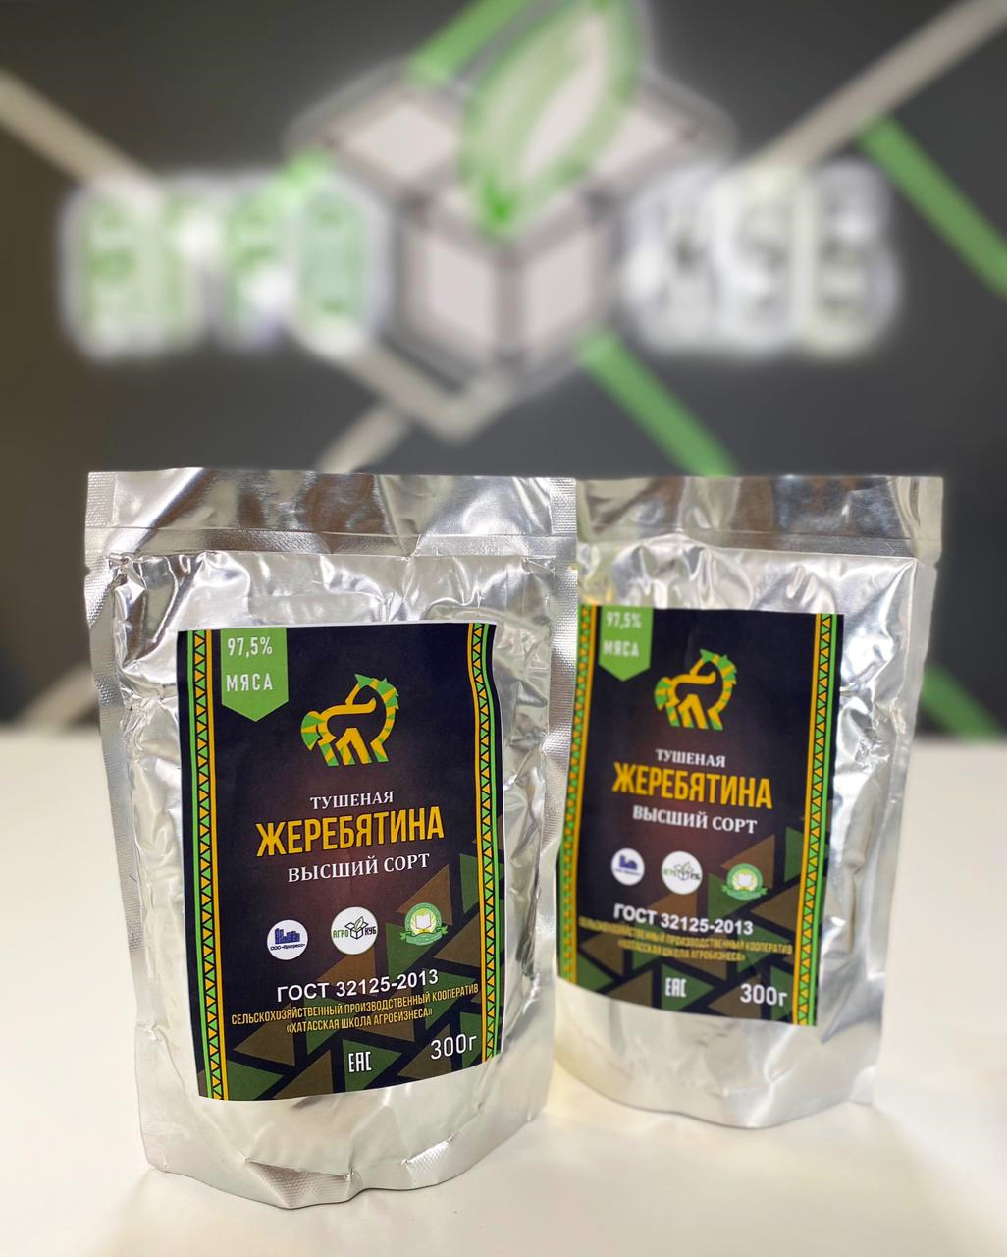
Всероссийский конкурс научно-технологических проектов «Большие вызовы»
Производство тушеной жеребятины в условиях сельской школы
Выполнили: Бурцева Алина и Петрова Каролина
Учебное заведение: МОБУ "Хатасская СОШ имени П.Н. и Н.Е. Самсоновых"
Руководитель: Матвеев Николай Афанасьевич
Эл. адрес, контакты: Fopkide@mail.ru, +7 965 995 55-88

Slide 2


введение
Мясо - жеребятина - один из важнейших продуктов питания, обладающий прекрасными кулинарными качествами. Оно легко комбинируется с различными продуктами - овощами, крупами, макаронными изделиями, приготовляемыми в виде гарниров. Содержание белков в мясе колеблется от 14,2 до 20,7%, наряду с полноценными белками оно содержит жир и так называемые экстрактивные вещества, которые почти не имеют питательной ценности, но служат сильными возбудителями отделения пищеварительных соков и благодаря этому способствуют лучшему усвоению пищи; из витаминов в наибольшем количестве представлены витамины группы В, К, Е, РР и др.

Slide 3
Актуальность
Качество пищи – ключевой вопрос продовольственной безопасности. Поэтому необходимы простые диагностические системы и тесты, которые позволят быстро оценить качество продуктов питания.

Slide 4
Описание
В нашей республике остро стоит задача о сохранении национального продукта "Жеребятины" т.к. мясо этого вида животного имеет очень короткий срок хранения. В весеннее время, когда температура воздуха достигает -20С мясо начинает окисляться. Окисляется из-за содержания в жировой прослойке Омега 3 и 5. При окислении теряется вкусовые качества, и внешний вид покрывается пленкой. Поэтому наша продукция является актуальной на сегодняшний день.

Slide 5
Цель
Задачи
Создать новый продукт из мяса жеребятины, который увеличивает долгосрочность хранения
Получить прибыль от продажи тушенки
Изучить литературу по консервации;
Рецептура консервации мясо жеребятины;
Апробировать различные типы пленок и реторт-пакеты;
Рассчитать экономическую эффективность проекта и найти точку безубыточности;
Объект и методы исследования были взяты мясо жеребятины якутской породы и реторт-пакеты
В работе использовались общепринятые методы консервации

Slide 6

3-х слойный реторт-пакет
Снижение расходов на транспортировку
Герметичность
Простота открывания
Прочный материал
Возможность утилизации
термостабильность
Сохранение вкусовых качеств

Slide 7
Маркетинговое преимущество реторт-пакета
Соотношение информационных площадей банки и реторт-пакета. Видимая площадь реторт-пакета больше видимой площади банки в 4 раза
Продукт в реторт-пакете более эффективно занимает полочное пространство
Четкое изображение и разборчивый текст – легкое восприятие товара на полке
Реторт-пакет можно разместить на вертикальных стойках
Удобное размещение информационных блоков для покупателя
Безопасный и легкий способ употребления продукта
Современный товарный вид
За счет меньшего времени температурного воздействия в продукте сохраняется больше полезных веществ и витаминов. Продукт становится более вкусным, сохраняя натуральный вид.

Slide 8

Источники стартового капитала
Срок реализации проекта 1 год
От реализации продукции - 172 000 Р
Вложение СХПК «Хатасская школа агробизнеса» - 78 000 Р
Количество сотрудников
Срок окупаемости проекта
Матвеев Николай Афанасьевич – научный руководитель-технолог
9 месяцев
Бурцева Алина
Петрова Каролина

Slide 9
Стартовый капитал
инвестиции
Помещение
Варочная печь
Вакуумный упаковщик
Упаковка
Декларация о соответствии
Лабораторный анализ СанПИН
0 Р
60 000 Р
32 000 Р
6 000 Р
8 000 Р
2 000 Р
Всего:
108 000 Р
Оборотный капитал
Сырье мясо жеребятины 120 кг
Приправы
Этикетки
54 000 Р
3 000 Р
5 000 Р
Общая сумма стартового капитала:
172 000 Р

Slide 10
Производственный план
Составление номенклатуры и ассортимента продукции
Процесс производства продукции
подбор продукции, подбор поставщиков с Меркурием, оформление прихода сырья (мяса), получение допуска к работе в пищеблоке "Центр гигиены и эпидемиологии в РС(Я)"
производства исключительно в мясном цехе столовой школы, по ГОСТ, сертификат соответствия получен
Выпуск готовой продукции
Определение объемов и сроков производства
готовая продукция в программе Меркурий ХС списывается приобретенное сырье, ставится дата изготовления на этикетке
объем на год работы определен 1000 упаковок
Обеспечение товарно-
материальных запасов
Распределение/продажа готовой продукции
своевременная закупка расходных материалов реторт-пакетов, этикетки
продажа осуществляется через продуктовые магазины села Хатассы по договору
Выдача товарно-
материальных запасов
отчетность
по товарно-накладным, акт приема-передачи на реализацию
хранение сырья в холодильной камере после приобретения

Slide 11
Расчет на единицу продукции
Сырье
покупная
количество
стоимость
Best Plan
Gold Plan
материалы
стоимость
Business Template
На единицу продукции/услуги
На единицу продукции/услуги
Business Template
Мясо жеребятины
Соль
Лавровый лист
Черный перец
Реторт-пакет
Этикетка
ИТОГО:
750
60
695
143
18
18
312 ГР.
2,5 ГР.
0,5 ГР.
0,25 ГР.
1 ШТ.
1 ШТ.
320 гр.
234
0,15
3,5
0,36
18
18
274,01

Slide 12
Показатель | Назначение | Значение
Оборудование | Тип оборудования | варочная печь ВП-4 Россия, вакуумный насос hurogan 150 Ю-корея
 | Марка оборудования
 | Производительность
Ассортимент продукции и услуг | Тушенка Жеребятина | ГОСТ 32125-2013
 | Тушенка Говядина
 | Тушенка Свинина
Объем товарно-материальных запасов | сырье | 1000шт
 | ГОСТ
 | готовая продукция
Объем выпускаемой продукции | тушенка Жеребятина | 1000шт
 | тушенка Говядина
 | Тушенка Свинина
Длительность производственного цикла | тушенка Жеребятина | 5 часов
 | тушенка Говядина
 | Тушенка Свинина
Трудовые ресурсы, занятые на производстве | повар | персонал из 3 человек
 | технолог
 | рабочий

Slide 13
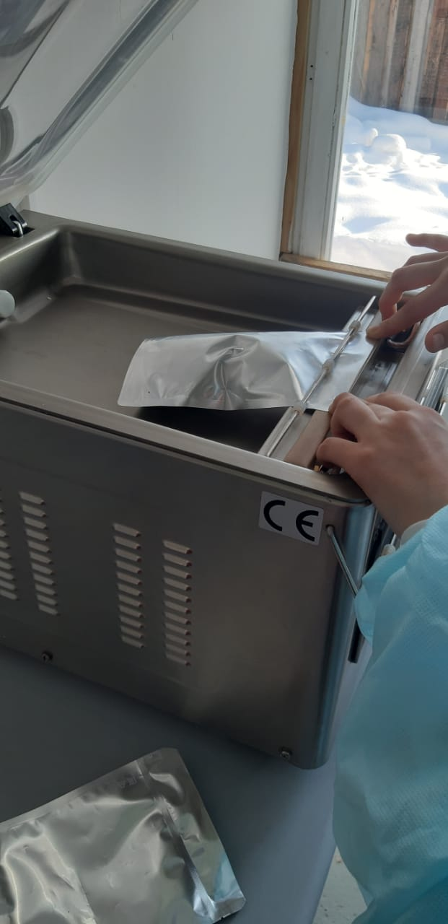

Вакуумный насос hurogan 150 Ю-Корея
ОБОРУДОВАНИЯ
Варочная печь ВП-4, Россия

Slide 14

Финансовый план

Slide 15
Объем продаж за 2021 год
1 квартал
2 квартал
3 квартал
4 квартал
10 шт.
116 шт.
249 шт.
230 шт.
3 000 Р
34 800 Р
74 700 Р
69 000 Р
Итого за 2021 год: 605 шт. 181 500 р
Объем продаж за 2022 год
1 квартал
2 квартал
3 квартал
4 квартал
375 шт.
375 шт.
375 шт.
3375 шт.
168 750 Р
168 750 Р
168 750 Р
1 518 750 Р
Итого за 2022 год: 4500 шт. 2 025 000 р

Slide 16
Заключение
Изучив литературу и методику о консервировании и хранении мяса, провели эксперимент в реторт пакетах. При консервации вкусовые качество жеребятины не теряется. Вес мяса при тушении уменьшается в среднем на 40%, преимущественно за счет выделяемой свертывающимися белками воды. Из 1 кг сырого мяса получается около 600 г тушеного. Питательная ценность мяса при тушении практически не уменьшается, так как самая ценная составная часть его - белки- сохраняется в нем почти полностью. Потенциальными потребителями являются платежеспособные люди.

Slide 17
литература
Алехина Л.Т., Большаков А.С., Рогов И.А. – Технология мяса и мясопродуктов(https://kompo-sp.com/wp-content/uploads/bm/36-alehinal_t_boljshakova_s_boreskovv_g_idr_tehnologiyamyasaimyasoproduktov.pdf?ysclid=lfl3c6f1r0319036238);
Люк Э., Ягер М. – Консерванты в пищевой промышленности (https://alternativa-sar.ru/tehnologu/pishchevye-dobavki-i-ingredienty/lyuk-e-yager-m-konservanty-v-pishchevoj-promyshlennosti?ysclid=lfl3e0l3p6587797702);
Бражников Ф.М. – Теория термической обработки мясопродуктов (https://www.studmed.ru/brazhnikov-a-m-teoriya-termicheskoy-obrabotki-myasoproduktov_67961410485.html?ysclid=lfl3fxs8pt488094633);
Широков В.В. (перевод) – сроки годности пищевых продуктов (https://alternativa-sar.ru/tehnologu/pishchevye-dobavki-i-ingredienty/r-stele-srok-godnosti-pishchevykh-produktov?ysclid=lfl3httbfk457107064) .

